Slide 1
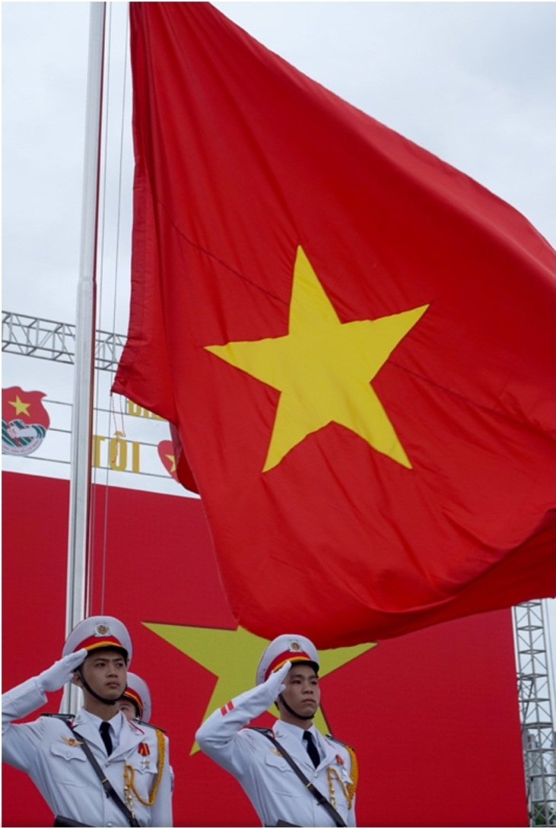
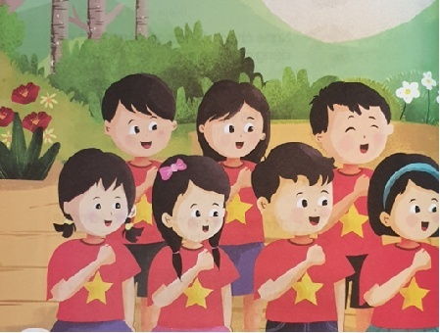
Thứ Hai, ngày 9 tháng 10 năm 2023
Âm nhạc
Học bài hát : Quốc ca Việt Nam ( lời 2)
Nhạc và lời: Văn Cao
Nghe nhạc: Cháu hát về đảo xa

Slide 2
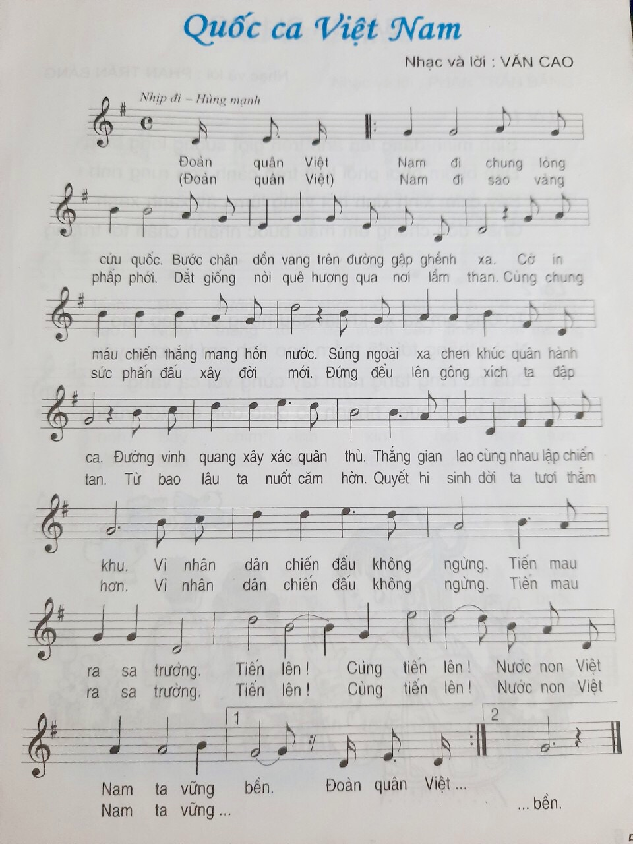
Âm nhạc
Học bài hát : Quốc ca Việt Nam (lời 2)
Nhạc và lời: Văn Cao
Nghe hát mẫu

Slide 3
* Bài hát Tiến quân ca với những nét nhạc hào hùng và lòng dũng cảm, tinh thần đoàn kết, quật khởi được nhạc sĩ Văn cao sáng tác như nguồn động lực to lớn động viên quân và dân ta trên từng chặng đường đấu tranh giành độc lập cho dân tộc.
* Tại kỳ họp Quốc hội khoá 1 năm 1946 bài hát Tiến quân ca chính thức được đổi tên thành bài hát Quốc ca Việt Nam.

Slide 5
Đọc lời ca
Đoàn quân Việt Nam đi, sao vàng phấp phới. Dắt giống nòi quê hương qua nơi lầm than.
Cùng chung sức phấn đấu xây đời mới. Đứng đều lên gông xích ta đập tan.
Từ bao lâu ta nuốt căm hờn. Quyết hi sinh đời ta tươi thắm hơn.
Vì nhân dân chiến đấu không ngừng, tiến mau ra sa trường. Tiến lên, cùng tiến lên, nước non Việt Nam ta vững bền.

Slide 6
Tập hát từng câu
Đoàn quân Việt Nam đi, sao vàg phấp phới.
Dắt giống nòi quê hương qua nơi lầm than.
Cùng chung sức phấn đấu xây đời mới. Đứng đều lên gông xích ta đập tan.
Từ bao lâu ta nuốt căm hờn.
Quyết hi sinh đời ta tươi thắm hơn.
Vì nhân dân chiến đấu không ngừng, tiến mau ra sa trường. Tiến lên, cùng tiến lên, nước non Việt Nam ta vững bền.

Slide 7
Hát ghép lời 2.
Đoàn quân Việt Nam đi, sao vàng phấp phới.
Dắt giống nòi quê hương qua nơi lầm than.
Cùng chung sức phấn đấu xây đời mới. Đứng đều lên gông xích ta đập tan.
Từ bao lâu ta nuốt căm hờn.
Quyết hi sinh đời ta tươi thắm hơn.
Vì nhân dân chiến đấu không ngừng, tiến mau ra sa trường. Tiến lên, cùng tiến lên, nước non Việt Nam ta vững bền.

Slide 8
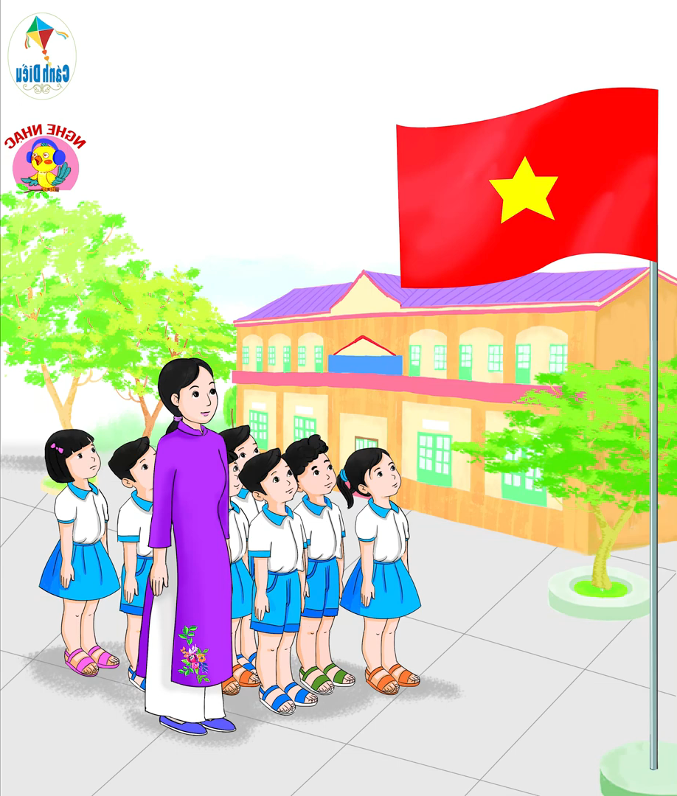
Hát ghép cả bài

Slide 9
Âm nhạc
Nghe nhạc: Cháu hát về đảo xa

Slide 10
Âm nhạc
Nghe nhạc: Cháu hát về đảo xa
Giới thiệu về bài hát

Slide 11
Âm nhạc
Nghe nhạc: Cháu hát về đảo xa
Vận động theo nhịp bài hát

Slide 12
Thứ Hai, ngày 9 tháng 10 năm 2023
Âm nhạc
Học bài hát : Quốc ca Việt Nam ( lời 2)
Nhạc và lời: Văn Cao
Nghe nhạc: Cháu hát về đảo xa

Slide 13
Bài học: - Giáo dục các em lòng yêu nước, luôn ghi nhớ và biết ơn đến thế hệ cha ông chúng ta đã chiến đấu quên mình vì tổ quốc. - Luôn chăm chỉ, chuyên cần học tập tốt để đóng góp công sức của mình cho công cuộc xây dựng và bảo vệ đất nước Việt Nam xã hội chủ nghĩa.

